Slide 1

《jQuery和Ajax实战教程》
第11章 PHP初步
讲师姓名
2018年11月25日
爱前端 专注HTML5培训 匠心品质 口碑教育

Slide 2
11.1 引言
11.2 PHP开发环境的配置
目录
11.3 认识服务器
CONTENTS
11.4 PHP Hello World
11.5 实战案例：使用PHP制作九九乘法表
11.6 GET请求和POST请求

Slide 3
11.1 引言

Slide 4
11.1 引言
本章学习服务器的相关知识，为后面章节Ajax的学习做好准备。
前端开发工程师在工作时，不仅需要负责网页的样式、结构和交互效果等工作，还要负责和服务器的通信。网页不是一个“孤岛”，它通常需要将一定的数据信息发送给服务器，还需要根据服务器的一些数据信息进行可视化展示等。
掌握一些后台语言的知识对前端开发来说是非常重要的。在后台语言中，PHP是较为简单的一种，我们建议所有的前端开发学习者都要适当了解PHP，以真正弄懂互联网的工作原理，在工作中能更好的和后台工程师配合，也能促进自己的前端开发水平。
PHP的全称是Hypertext Preprocessor，中文名为“超文本预处理器”，是非常流行的后端语言。什么是预处理器？什么是后端语言？它和前端语言有什么区别？本章我们将解答你的这些疑问。

Slide 5
11.2 PHP开发环境的配置

Slide 6

11.2 PHP开发环境的配置
PHP不能直接在计算机上运行，它必须运行在一个叫做Apache的软件上。Apache是世界使用排名第一的Web服务器软件，为计算机提供“伺服”能力。一台普通的笔记本电脑，只要安装了Apache，就成为了一台服务器。当然，专业的服务器的硬件配置肯定要比笔记本电脑强的多。如图所示就是Apache的logo。

Slide 7
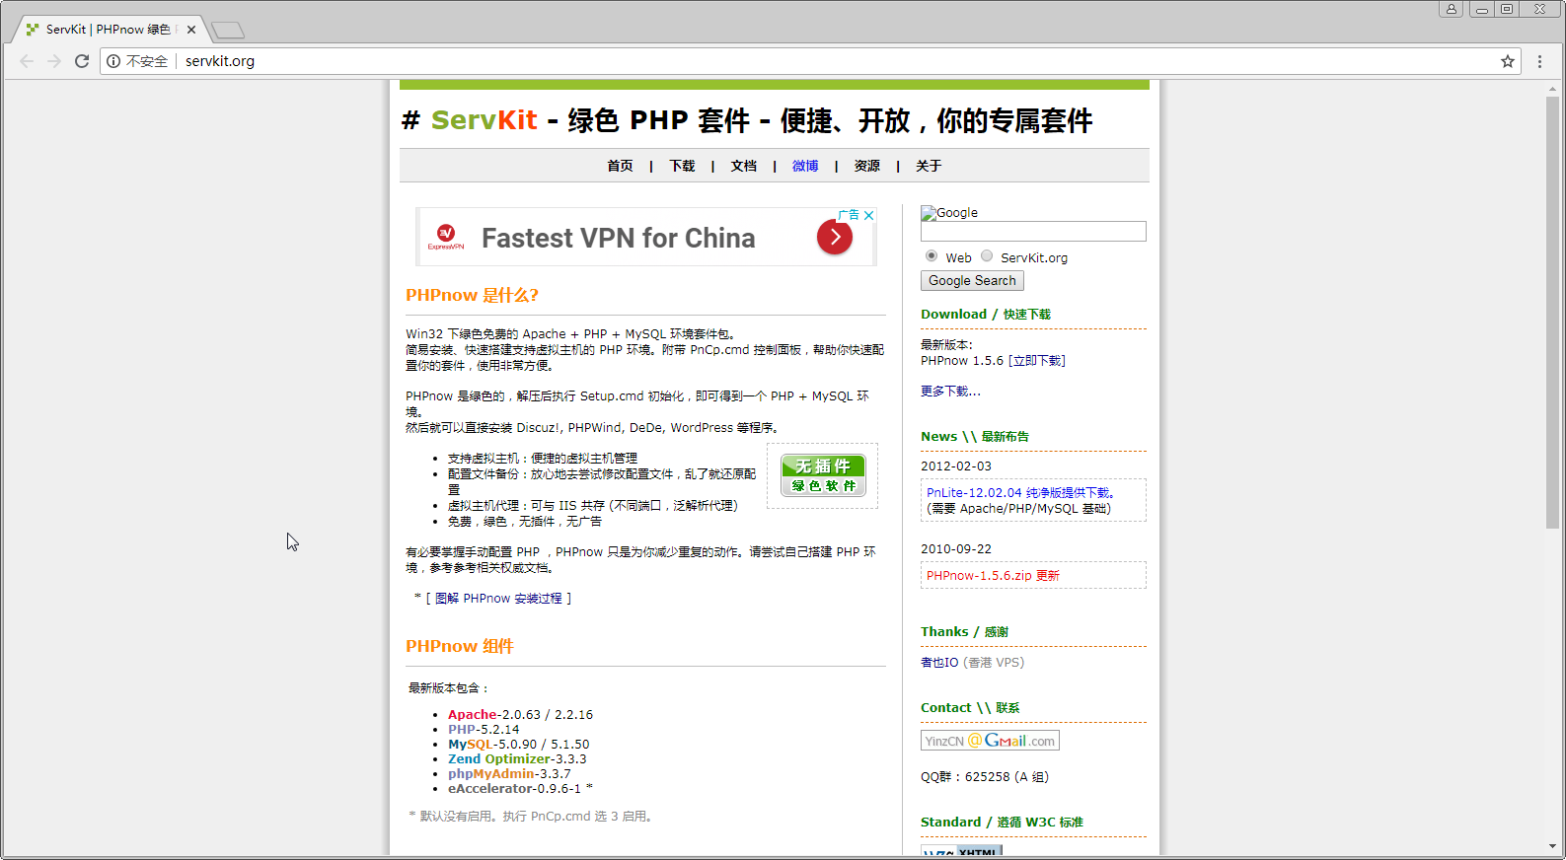
11.2 PHP开发环境的配置
除Apache是必须安装的软件之外，我们也必须在计算机中安装“PHP语言解析器”才能运行PHP程序。传统的PHP开发环境配置比较复杂，我们有可以使用一些集成式开发环境，比如PHPnow。
PHPnow是十分流行的windows下绿色免费的 Apache + PHP + MySQL （数据库）环境套件包。访问PHPnow的官方网站可以下载这个软件，网址为http://servkit.org/，如图所示。

Slide 8
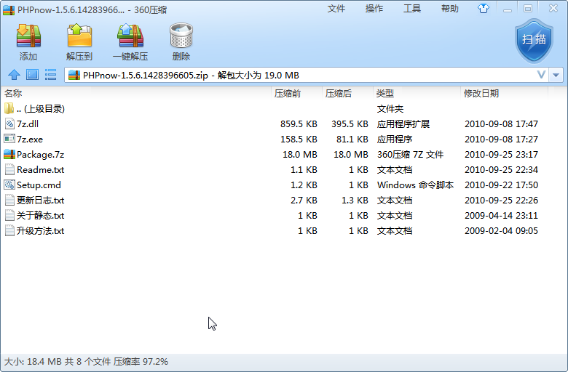
11.2 PHP开发环境的配置
下载PHPnow得到一个压缩包，如图所示。

Slide 9
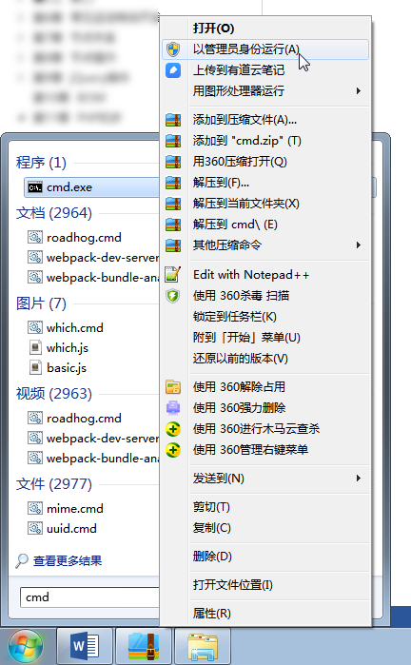
11.2 PHP开发环境的配置
将这个压缩包完整解压缩到C盘的phpnow文件夹。注意，解压路径可以更改，但是绝对不能有任何中文。使用管理员模式的CMD命令行面板来安装，方法是在开始菜单的搜索栏中输入“cmd”，如图所示。

Slide 10
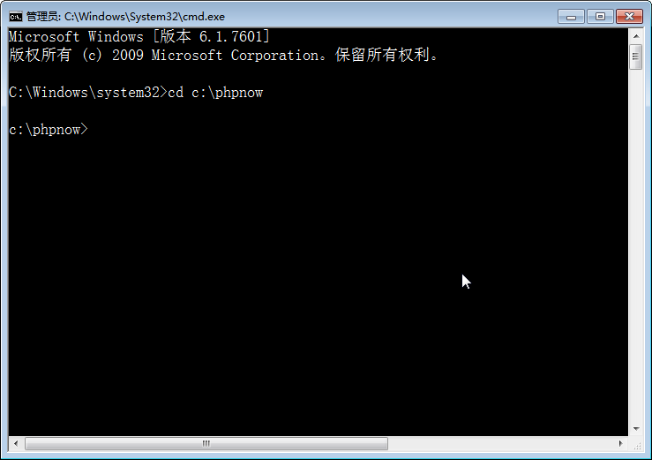
11.2 PHP开发环境的配置
会看见一个“命令提示符”窗口被打开了，窗口是黑底白字，在这里我们可以使用命令来管理计算机。在这个窗口中输入命令：
输入完毕之后按回车，可以看见命令提示符的盘符已经切换到c:\phpnow文件夹了，如图所示。
cd c:\phpnow

Slide 11
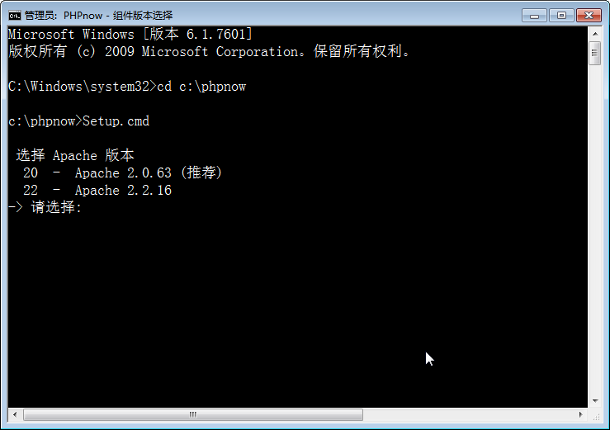
11.2 PHP开发环境的配置
继续输入命令：
输入完毕之后按回车，会看见安装程序提示你选择Apache的版本，如图所示。
Setup.cmd

Slide 12
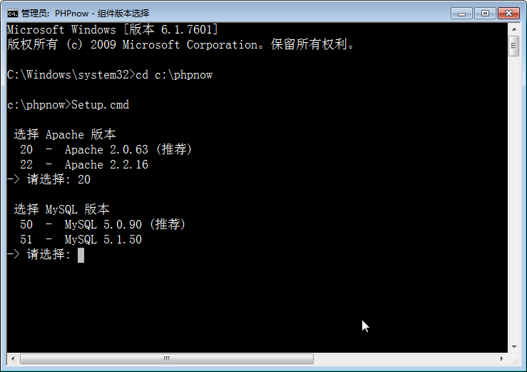
11.2 PHP开发环境的配置
使用的Apache版本是2.0.63，这是PHPnow推荐的版本，所以我们输入“20”按回车，安装程序会继续询问我们希望安装的MySQL数据库版本，如图所示。

Slide 13
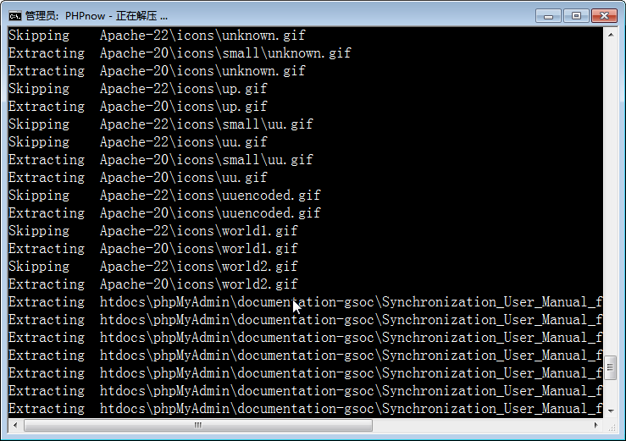
11.2 PHP开发环境的配置
使用PHPnow推荐的MySQL5.0.90版本，所以输入“50”按回车。此时可以看见安装软件正式开始安装PHP集成开发环境了，如图所示。

Slide 14
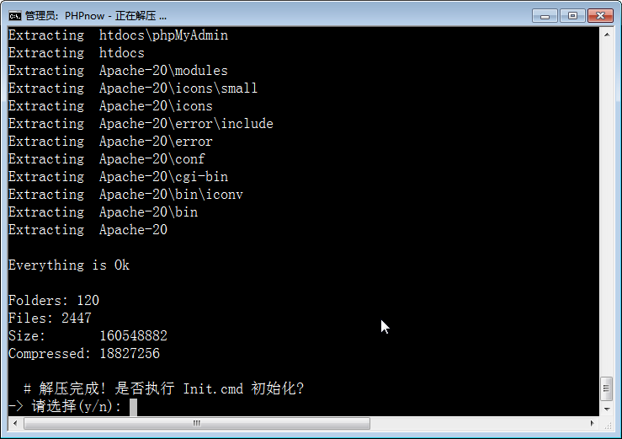
11.2 PHP开发环境的配置
安装程序会提示“解压完成”，并询问我们是否执行初始化，如图所示。

Slide 15
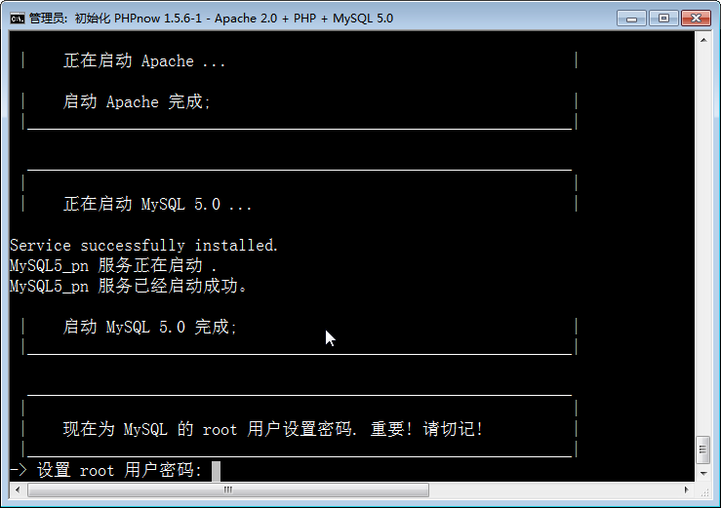
11.2 PHP开发环境的配置
输入字母“y”按回车。此时安装程序会进行初始化操作，安装程序会开启Apache和MySQL服务，随后可以安装程序会提示设置MySQL的密码，如图所示。

Slide 16
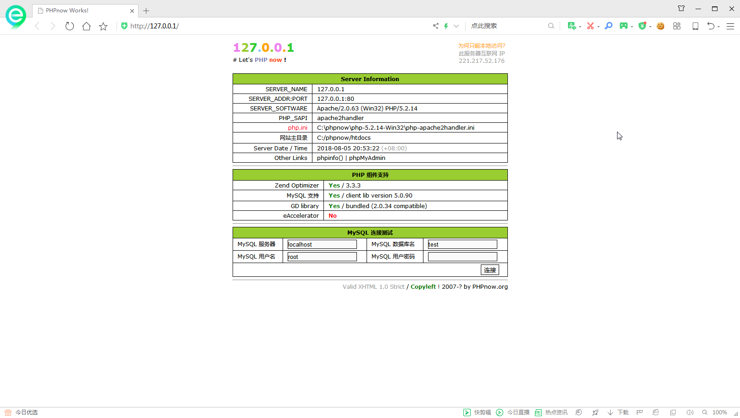
11.2 PHP开发环境的配置
访问的网址为http://127.0.0.1/，这个地址就是我们的小服务器的ip地址，此地址只供我们自己在本机上使用，如图

Slide 17
11.3 认识服务器

Slide 18
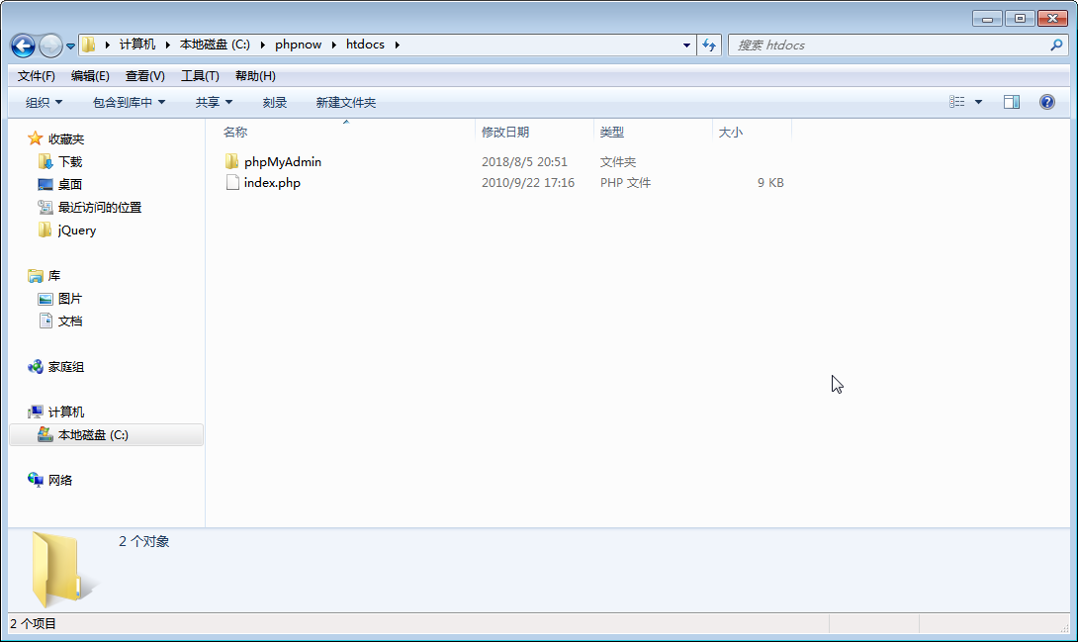
11.3 认识服务器
要使用这个小服务器，必须在网站的“根目录”存放网页文件。PHPnow的根目录是它的安装文件夹内的htdocs文件夹。通过“我的电脑”可以访问这个文件夹，如图所示。
在网站的根目录，默认有一个index.php文件和一个phpMyAdmin文件夹，我们可以放心将它们删除，即清空这个htdocs文件夹（注意仅是清空这个文件夹，不要删除这个文件夹）。

Slide 19
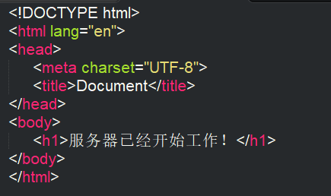
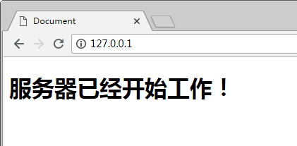
11.3 认识服务器
在网站的根目录创建一个index.html文件，书写简单的网页代码：
保存网页，打开浏览器输入网址http://127.0.0.1/，你就能看见这张网页了，如图所示。

Slide 20
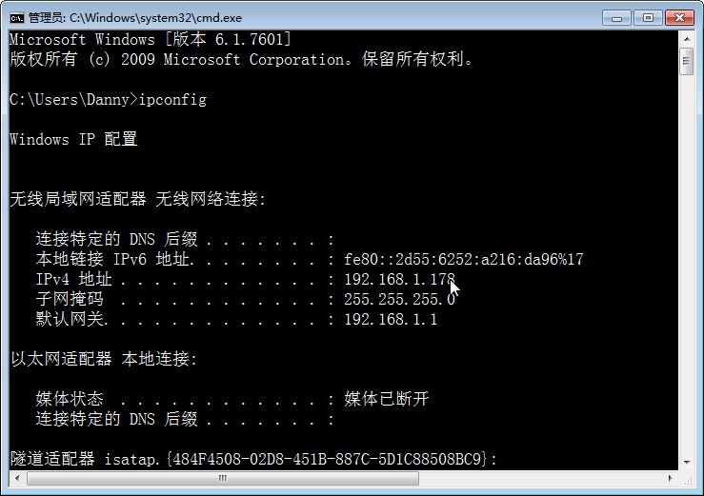
11.3 认识服务器
可以通过ipconfig命令得到自己的局域网IP，如图所示。

Slide 21

11.3 认识服务器
在连接了同一个WiFi的手机的浏览器中输入这个IP地址，就可以看见刚刚制作的网页了，如图所示。

Slide 22
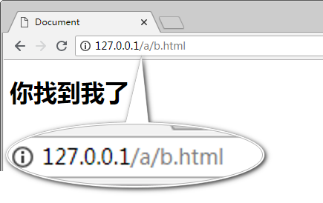
11.3 认识服务器
访问a文件夹中的b.html需要输入网址：http://127.0.0.1/a/b.html。如图所示。
服务器的两个特性：
服务器会将根目录中的所有文件在网络中“共享”，让其他人可以通过ip地址访问到这个目录中的所有网页；
服务器会将根目录中的所有文件进行自动化路由，所有的文件夹层次将会被转换为斜杠。
在下一节将学习服务器的第三个特性：服务器可以解析、运行后台脚本。

Slide 23
11.4 PHP Hello World

Slide 24
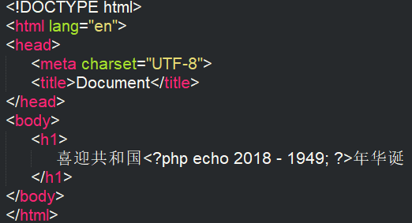
11.4 PHP Hello World
清空网站的根目录，创建01.php文件，注意文件的拓展名不是.html而是.php，表示这是一个php文件。
注意到程序中出现了<?php ?>标记，这是PHP的定界符，在这个符号内部书写的语句都是PHP程序。关键字echo表示输出，这个代码的意思是在此位置输出2018 - 1949的差。

Slide 25
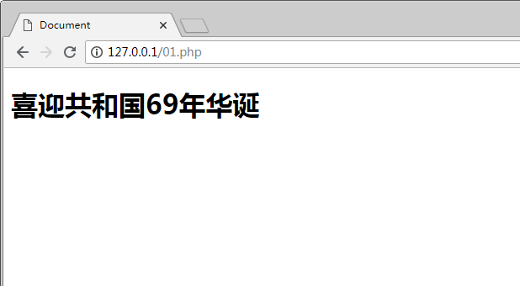
11.4 PHP Hello World
打开浏览器，访问网址http://127.0.0.1/01.php（注意不要直接双击01.php运行，必须要输入这个网址），即可看见如图所示的网页。

Slide 26
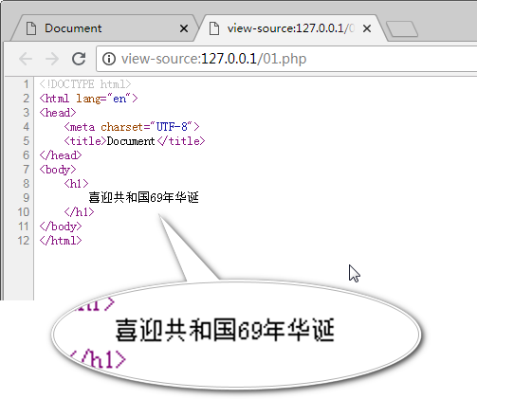
11.4 PHP Hello World
当我们查看网页源代码的时候，却看不见任何PHP代码的痕迹，我们只能看见数字69被写在了源代码中，如图所示。

Slide 27
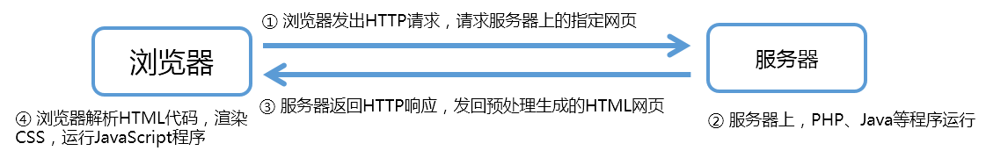
11.4 PHP Hello World
原因是PHP是后台语言，PHP已经在服务器上被执行了，发给前端的时候已经是执行过后的没有任何PHP标记的纯HTML页面了。
当用户在浏览器中输入网址之后，发生了什么事情：
① 浏览器发出HTTP请求，请求服务器上的指定网页；
② 服务器上，PHP、Java等程序运行，生成纯HTML网页，这个过程被称作“预处理”；
③ 服务器返回HTTP响应，将HTML网页（由后台语言预处理生成）发回浏览器；
④ 浏览器解析HTML代码，渲染CSS，运行JavaScript程序。
这些步骤如图所示。

Slide 28
11.5 实战案例：使用PHP制作九九乘法表

Slide 29
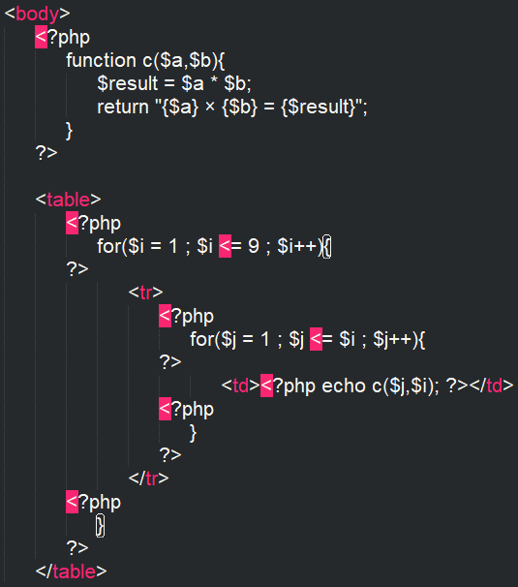
11.5 实战案例：使用PHP制作九九乘法表
在网站根目录htdocs文件夹中创建02.php文件：

Slide 30
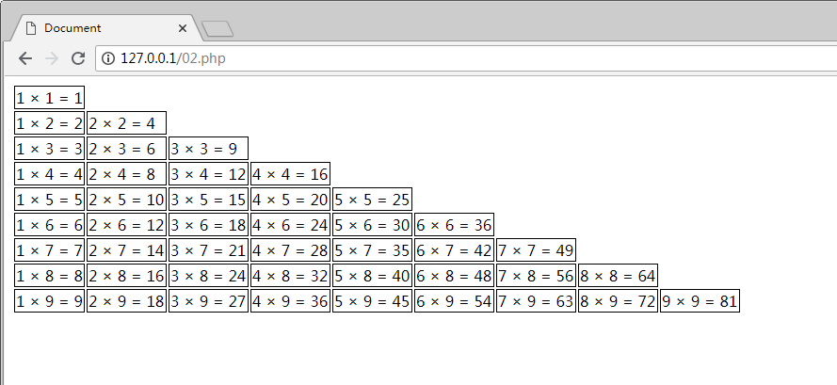
11.5 实战案例：使用PHP制作九九乘法表
网页效果如图所示。

Slide 31
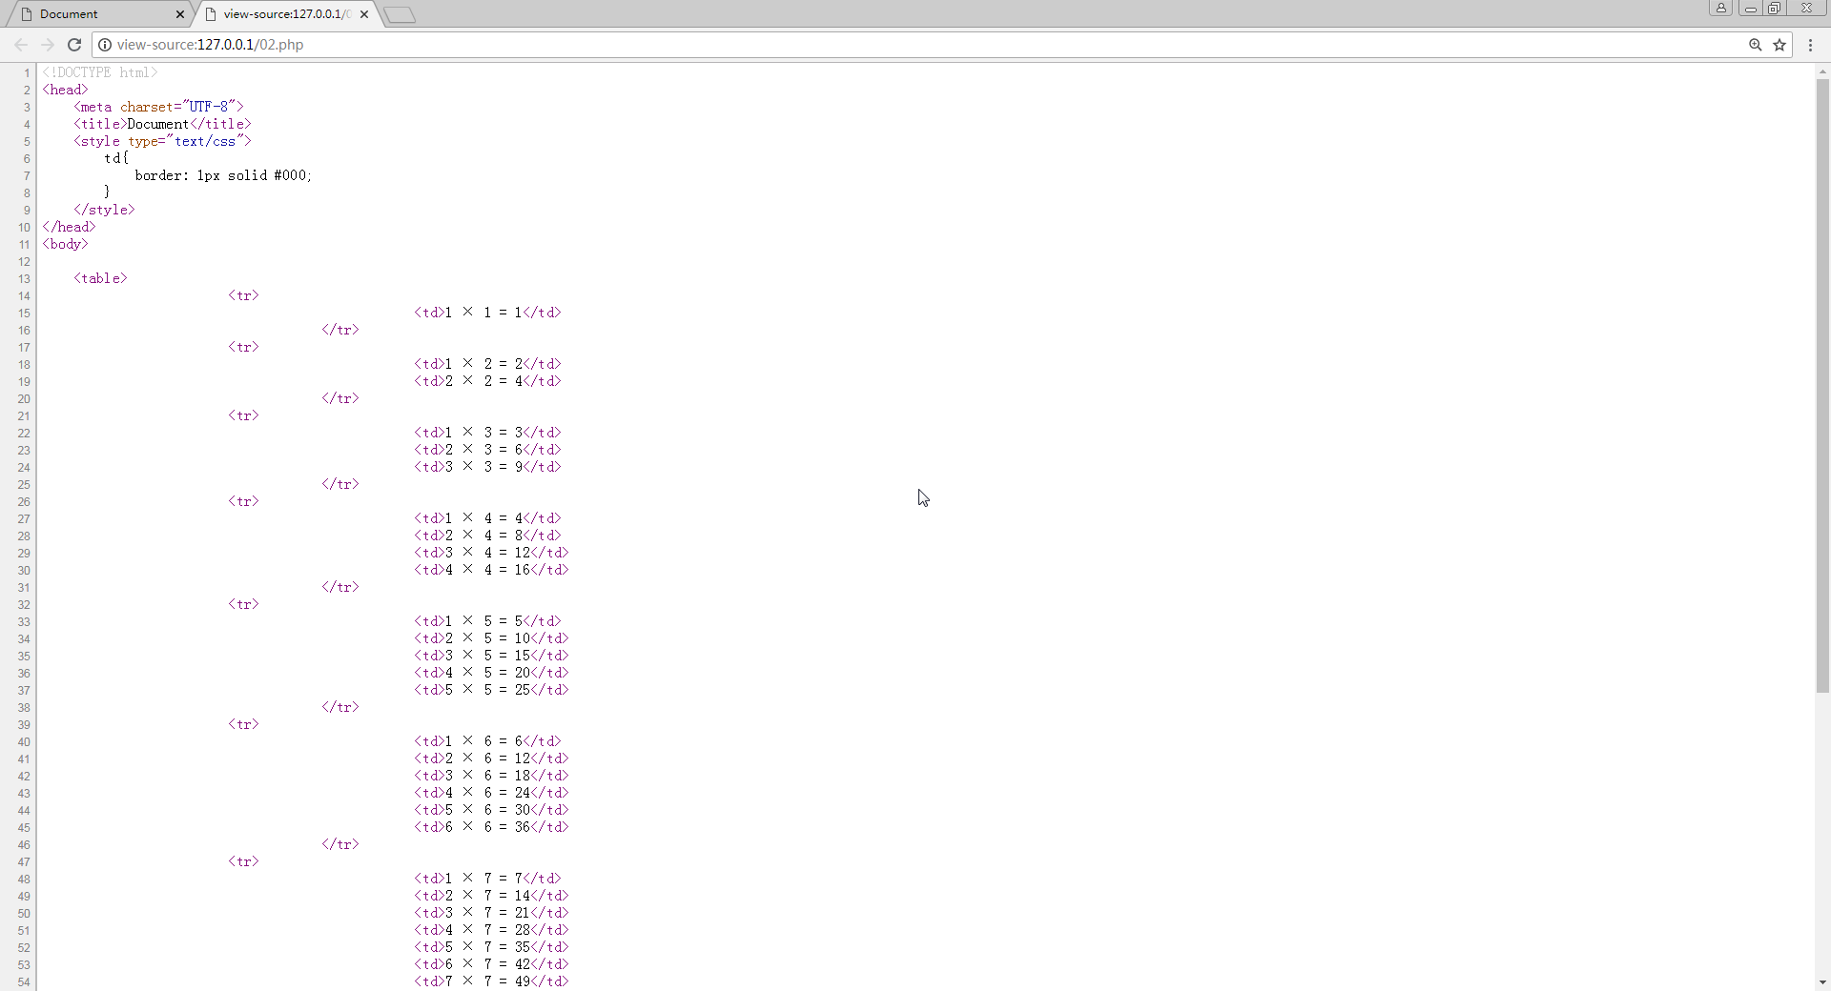
11.5 实战案例：使用PHP制作九九乘法表
查看网页源代码，如图所示。

Slide 32
11.6 GET请求和POST请求

Slide 33
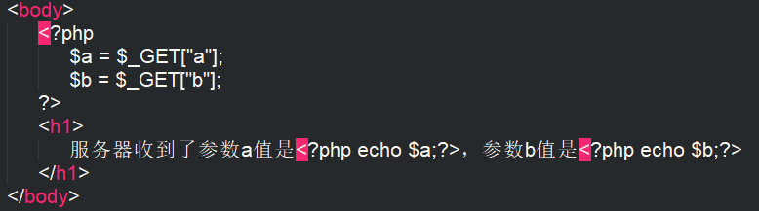
11.6 GET请求和POST请求 - GET请求
GET请求通过在URL地址使用问号（?）后缀，将数据带给服务器。
在网上根目录创建index.php文件，然后书写代码：

Slide 34
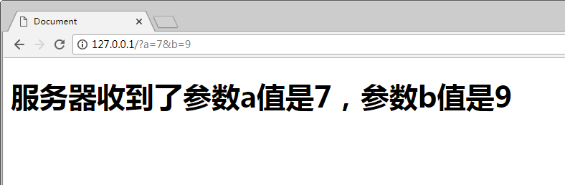
11.6 GET请求和POST请求 - GET请求
打开浏览器，在地址栏输入网址：
http://127.0.0.1/?a=7&b=9
网页的运行效果如图所示。

Slide 35
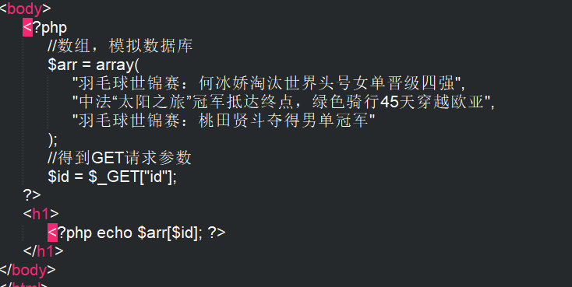
11.6 GET请求和POST请求 - GET请求
看一个更为实际的案例，创建news.php文件，代码如下：

Slide 36
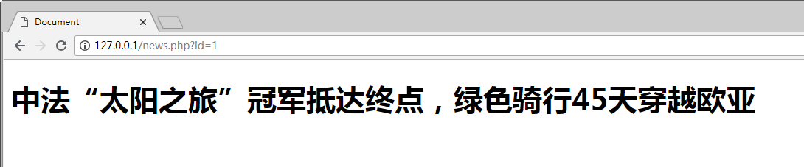
11.6 GET请求和POST请求 - GET请求
在浏览器地址栏中输入http://127.0.0.1/news.php?id=1，网页显示效果如图所示。
GET请求的哲学是：传给服务器的参数较少，比如id，希望得到服务器的相关数据。

Slide 37
11.6 GET请求和POST请求 - GET请求
总结GET请求的优点：
便于分享网址，其他人也可以通过访问?id=1这样的URL阅读1号新闻；
网址非常直观，通过网址我们可以非常清晰地看见当前传入给服务器的参数是什么。
总结GET的请求的缺点：
不能传较大数据给服务器，因为URL网址是限制长度的；
不保密，黑客能够读取我们的页面访问历史，就能够看见我们跟服务器之间的通信情况，用户的密码等敏感信息是绝对不能用GET请求传输的。

Slide 38
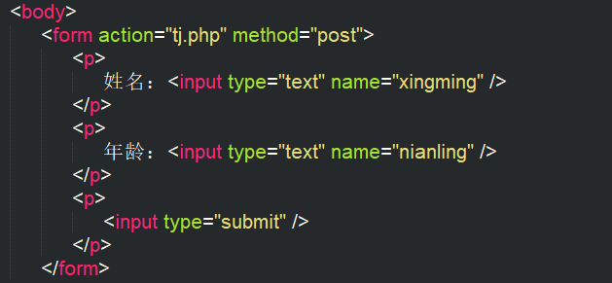
11.6 GET请求和POST请求 - POST请求
POST请求通过HTTP上行报文体传输信息给服务器。
在服务器根目录htdocs文件夹中创建一个form.html文件，这个文件是一个表单，代码如下：

Slide 39
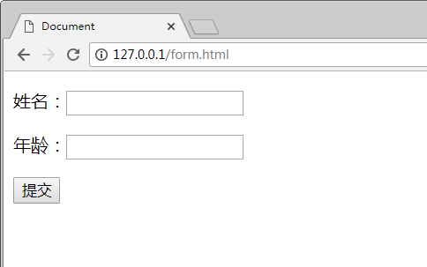
11.6 GET请求和POST请求 - POST请求
打开浏览器，输入网址http://127.0.0.1/form.html，如图所示。

Slide 40
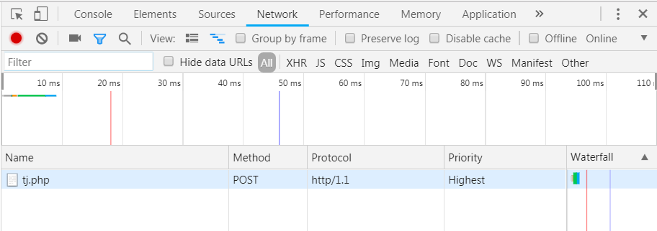
11.6 GET请求和POST请求 - POST请求
在表单中随便填写一些内容，之后点击提交按钮。由于没有制作tj.php页面，所以页面会提示该页无法显示，在network选项卡中看见了这次提交的请求，如图所示。

Slide 41
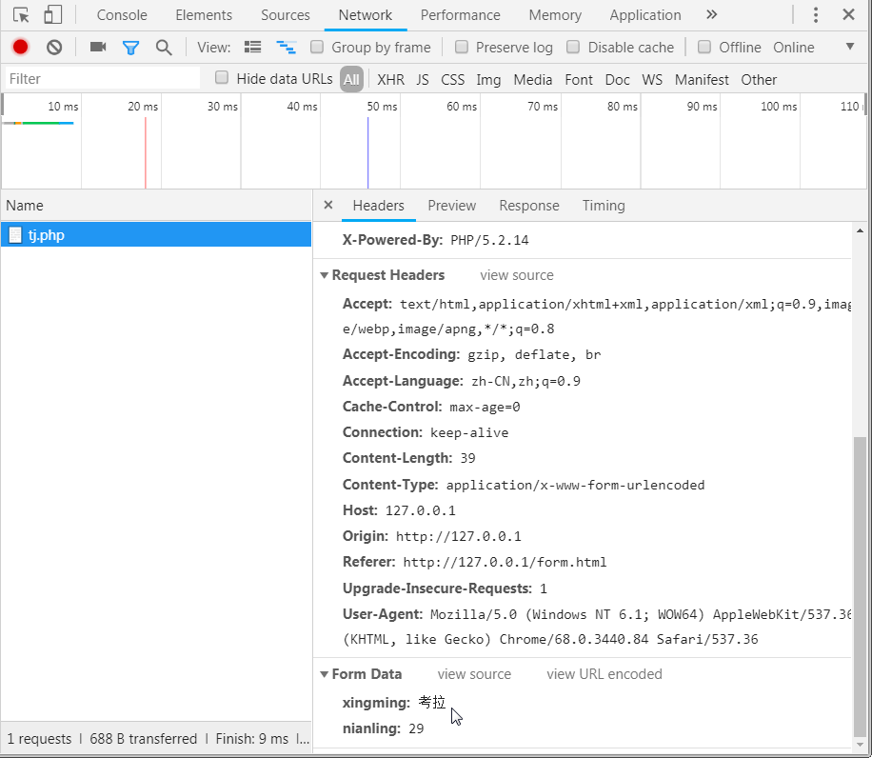
11.6 GET请求和POST请求 - POST请求
点击这次提交的请求，可以看见更多的细节，我们可以看见填写的姓名和年龄信息，如图所示。

Slide 42
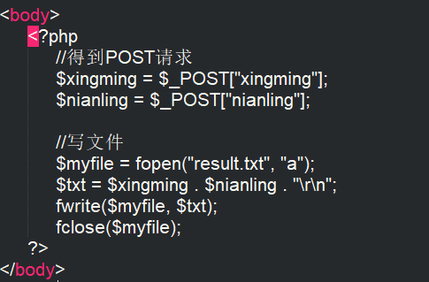
11.6 GET请求和POST请求 - POST请求
填写的表单信息实际上是通过HTTP请求的上行报文体传输给服务器的，这和GET请求完全不同。
tj.php程序应该如何处理表单的信息呢？代码如下：

Slide 43
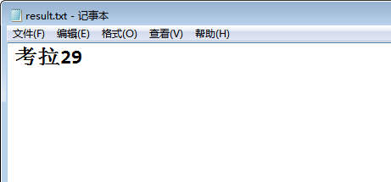
11.6 GET请求和POST请求 - POST请求
程序中首先使用了PHP的固定语法$_POST[]，得到了POST的请求参数，然后利用PHP超强的写入文件的能力，将用户填写的姓名和年龄写入到文本文件result.txt中。
重新提交刚才的form.html页面，然后可以在服务器的根目录看见一个result.txt文件被自动创建，并且内部有我们提交的表单的数据，如图所示。

Slide 44
11.6 GET请求和POST请求 - POST请求
由于POST请求是在HTTP报文体中传递数据，所以它具有非常显著的优点：
可以传输较大量的数据
保密性非常好，可以用于传输密码等机密信息
同样的，它也有缺点：
不方便分享网址，因为POST请求根本不是通过URL来传递数据，所以多次访问同一个页面（比如tj.php)带给服务器的数据不一样。

